Slide 1
USN시스템 기초 실습 및 응용
인턴사원 김기훈, 최기환

Slide 2
목차
USN SENSOS 시스템 실습 환경
LCD, RTC 제어
3. 온도, 조도, 연기, 기압 센서
4. 동작, 거리 센서
5. 터치, 온습도, 이미지 센서
6. 유무선 통신
7. 웹 페이지 원격 제어

Slide 3
1. USN SENSOS 시스템 실습 환경
하드웨어
MyUSN
SG100F
SN100S
소프트웨어
컴파일러 : Keil μVision
프로그램 개발 환경 및 컴파일 작업
SENWriter
플래시메모리에 ‘.hex’ 파일 다운로드
USB Driver : Silicon Labs CP2102 Driver
USB 포트를 통한 UART 통신 및 디바이스 프로그래밍
ZigBee : Radiopulse Device-Programmer MD
ZigBee용 네트워크 프로그램
API : sensos_api.h
Seloco에서 제공하는 자체 API

Slide 4
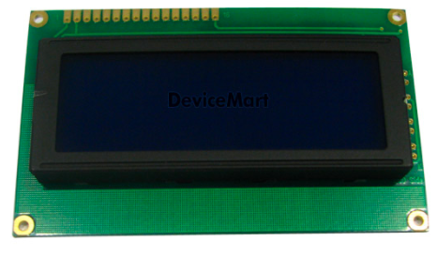
2. LCD, RTC 제어
Character LCD (LMB204BFC)
LCD(Liquid Crystal Display)는 MCU에서 출력되는 정보를 보여주는 디스플레이
SG100F에는 20문자/4라인 모듈인 LMB204BFC 장착
5V 단일 전원 사용, 8bit 마이크로프로세서와 인터페이스 기능

Slide 5
Character LCD 제어 실습
사용 함수
Seleco㈜의 API인 ‘sensos_api.h’ 헤더파일에서 제공된 함수
SENSOS_CLCD_CLEAR()
LCD 화면 초기화 함수
SENSOS_CLCD_STRING(시작 열, 시작 포인터, 문자열)
LCD 출력 함수
예) SENSOS_CLCD_STRING(1, 2, “HELLO WORLD!”);
 |  | H | E | L | L | O |  | W | O | R | L | D | !

Slide 6
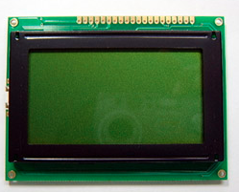
2. LCD, RTC 제어
Graphic LCD 모듈
CLCD 모듈은 화면에 표시할 수 있는 문자가 제한되지만, GLCD는 문자는 물론 각종 도형과 한자까지 마음대로 표시할 수 있다.
CLCD와 GLCD 두 가지 다 STN(Super Twisted Nematic) 형으로 되어있으며, CLCD 모듈에서는 대부분 LED Back Light 기능을 가지고 있는데 비하여 GLCD 모듈은 화면이 넓어져 CCFL Backlight를 사용

Slide 7
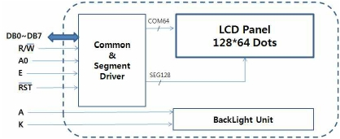
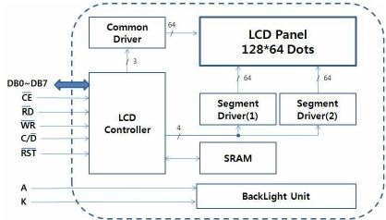
GLCD 내부구조
Common & Segment Driver 통합형
LCD Controller 형

Slide 8
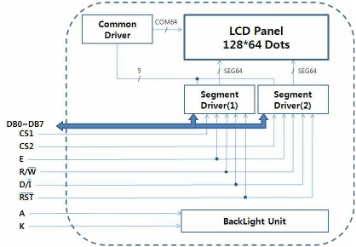
GLCD 내부구조
1 Common Driver + 2 Segment Driver형
SG100F에서 사용되는 GLCD 모델은 1 Common Driver + 2 Segment Driver 형으로, 내부에 LCD Controller를 가지고 있지 않고 Common(or Row) Driver와 Segment(or Column) Driver 만으로, Dot Matrix로 구성된 화면을 다이나믹 디스플레이 방식으로 제어

Slide 9
Graphic LCD 제어 실습
사용 함수
Seleco㈜의 API인 ‘sensos_api.h’ 헤더파일에서 제공된 함수
SENSOS_GLCD_CLEAR()
GLCD 화면 초기화 함수
SENSOS_GLCD_GRAPHIC()
GLCD 화면에 그래픽(도형, 사진) 출력
SENSOS_GLCD_STRING(시작 열, 시작 포인터, 문자열(16byte))
GLCD 화면에 문자열 출력

Slide 10
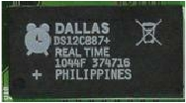
2. LCD, RTC 제어
RTC(Real Time Clock) 모듈
리튬 전원과 내부 크리스탈 발진기를 내장하고 있어서 내부전원 없이 10년 이상 동작, 내부의 모든 데이터 유지
초, 분, 시간, 날짜, 요일, 달 그리고 2100년까지 유효한 윤년이 보상된 년도의 데이터를 저장
소프트웨어로 인터페이스 가능한 128바이트의 RAM
15bytes의 시간 데이터 저장 공간과 제어 레지스터
113bytes의 일반 목적 RAM

Slide 11
RTC 제어 실습
사용 함수
Seleco㈜의 API인 ‘sensos_api.h’ 헤더파일에서 제공된 함수
SENSOS_RTC_INIT()
RTC 동작 초기화 함수
SENSOS_RTC_DATE_SET(년, 월 일)
RTC 년, 월, 일 설정 함수
SENSOS_RTC_TIME_SET(시, 분, 초)
RTC 시, 분, 초 설정 함수
SENSOS_RTC_READ(‘ ’)
Y=년, M=월, D=일, h=시, m=분, s=초를 설정한 시간에서 읽어오는 함수

Slide 12
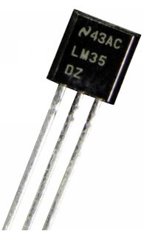
3. 온도, 조도, 연기, 기압 센서
온도 센서 LM35DZ
센서란, 측정하고자 하는 어떤 상태값을 물리적(화학적)인 양으로 변환시켜 제공하는 소자
IC형 온도센서(IC형 온도센서란, 바이폴라 트랜지스터의 Vbe바이어스가 온도에 따라 출력전압, 전류특성을 이용하는 센서)
0~100℃ 범위의 온도를 측정
섭씨온도(℃)에 대해 선형적으로 비례한 전압을 아날로그 신호로 출력(0 ℃일 때 0.00V 출력, 1 ℃ 증가 할 때마다 10.0mV식 증가

Slide 13
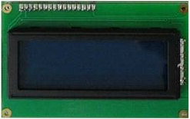
3. 온도, 조도, 연기, 기압 센서
ADC
UC5000C
control
SU8051
TEMP
CH1
CLK Din Dout
Data bus
ADC의 CH1을 통해 온도센서의 아날로그 신호(TEMP)가 입력되고 UC5000C의 MCU는 SPI 인터페이스 방식으로 ADC와 통신 (SPI : 동기식 직렬통신 방식)
SPI 인터페이스는 MCU와 ADC간 사용되는 GPIO신호를 이용
LCD화면을 통해 센싱한 데이터 값을 출력

Slide 14
3. 온도, 조도, 연기, 기압 센서
SG100F의 12bit ADC는 5V를 전압 레퍼런스로 사용
➔ 5/4096(2^12) = 1.22mV의 1LSB 계수를 가짐
*LSB(Least Significant Bit): 최소 유효 비트, 양자화 오차 보정을 위해 계산
(양자화 오차란, ADC에서 아날로그 신호 input을 주면 디지털 신호 output으로 바뀌는 과정에서 ADC의 bit 수에 따라 정해지는 디지털화된 값과 실제 아날로그 신호에서 샘플링 되어야 할 값들의 차이)
사용 함수
Seleco㈜의 API인 ‘sensos_api.h’ 헤더파일에서 제공된 함수
SENSOS_TEMP_READ()
온도 센서에서 측정된 값을 불러오는 함수
전압(오차 보정) = 불러온 센서 값 * 1.22(1LSB)
최종 온도 측정 값 = 계산된 전압 값 ÷ 10 (0~100℃ 측정범위 이므로)

Slide 15
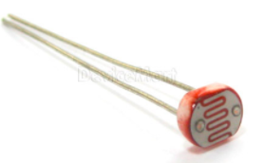
3. 온도, 조도, 연기, 기압 센서
조도 센서(GL5537)
조도: 어떤 면에 투사되는 광속을 면의 면적으로 나눈 것. 단위: lux
1 룩스는 1촉광(candle-power)의 광원으로부터 1m 떨어진 곳이며, 그 빛에도 직각인 면의 밝기
GL5537 사용
빛의 양에 따라 달라지는 저항 특성을 갖음
단순 저항분배기를 사용하여 가변저항처럼 조도센서를 적용하고, 빛의 밝기에 따라 분배되는 전압이 달라지도록 구성

Slide 16
3. 온도, 조도, 연기, 기압 센서
ADC
UC5000C
control
SU8051
CDS
CH3
CLK Din Dout
Data bus
조도센서에서 출력되는 아날로그 신호(CDS)는 ADC의 CH3을 통해 입력되고 UC5000C 내부의 MCU는 SPI 인터페이스 방식으로 ADC와 통신하고 LCD 화면을 통해 센싱한 데이터 값을 출력

Slide 17
3. 온도, 조도, 연기, 기압 센서
SG100F의 12bit ADC는 5V를 전압 레퍼런스로 사용
➔ 5/4096(2^12) = 1.22mV의 1LSB 계수를 가짐
*LSB(Least Significant Bit): 최소 유효 비트, 양자화 오차 보정을 위해 계산
사용 함수
Seleco㈜의 API인 ‘sensos_api.h’ 헤더파일에서 제공된 함수
SENSOS_LIGHT_READ()
조도 센서에서 측정된 값을 불러오는 함수
전압(오차 보정) = 불러온 센서 값 * 1.22(1LSB)
최종 조도 측정 값 = compute(계산된 전압 값)
조도 센서에서 출력되는 아날로그 전압에 대한 조도 값을 계산하기 위한 수식 함수 (단위는 ㏀이므로 ÷1000)
x = (5000 * 10 / 센서 값) – 1 – 10;

Slide 18
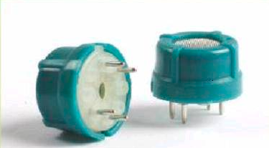
3. 온도, 조도, 연기, 기압 센서
연기 센서(GSAP61)
실생활 주변의 여러 냄새(담배연기, 음식물 조리가스, 유기용제, HC, 황화물 등)를 고감도로 감지하는 스모크 센서
센서 특성상 처음 전원을 인가하면 내장된 히터가 발열하면서 센서 내부에 존재하는 산화물에 있는 이물질들을 제거하는데, 약간의 시간이 소요

Slide 19
3. 온도, 조도, 연기, 기압 센서
ADC
UC5000C
control
SU8051
SMOKE
CH0
CLK Din Dout
Data bus
출력된 아날로그 신호(SMOKE)는 ADC의 CH0을 통해 입력되고 UC5000 내부의 MCU는 SPI 인터페이스 방식으로 ADC와 통신하고 LCD 화면을 통해 센싱한 데이터 값을 출력

Slide 20
3. 온도, 조도, 연기, 기압 센서
SG100F의 12bit ADC는 5V를 전압 레퍼런스로 사용
➔ 5/4096(2^12) = 1.22mV의 1LSB 계수를 가짐
*LSB(Least Significant Bit): 최소 유효 비트, 양자화 오차 보정을 위해 계산
사용 함수
Seleco㈜의 API인 ‘sensos_api.h’ 헤더파일에서 제공된 함수
SENSOS_SMOKE_READ()
연기 센서에서 측정된 값을 불러오는 함수
전압(오차 보정) = 불러온 센서 값 * 1.22(1LSB)
최종 연기 측정 값 = compute(계산된 전압 값)
연기 감지 센서로부터 출력되는 아날로그 전압으로 ppm 단위에 맞게 가스 농도 값을 계산하는 함수

Slide 21
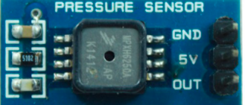
3. 온도, 조도, 연기, 기압 센서
기압 센서(MPXH6115A)
대기압: 지면상에서 대기가 보여주는 기압. 76cm의 수은 기둥이 누르는 압력이며, 약 1000km 높이의 공기 기둥이 누르는 압력과 같다. 1기압 즉 1atm은 760mmHg, 1013밀리바, 1.033kg/㎠등으로 표시
기압센서: 액체 또는 기체의 압력을 검출하고, 계측이나 제어에 사용하기 쉬운 전기 신호로 변환하여 전송하는 장치 또는 소자

Slide 22
3. 온도, 조도, 연기, 기압 센서
ADC
UC5000C
control
SU8051
PRESS
CH2
CLK Din Dout
Data bus
출력된 아날로그 신호(PRESS)는 ADC의 CH2를 통해 입력되고, FPGA 내부의 MCU는 SPI 인터페이스 방식으로 ADC와 통신하고 LCD 화면을 통해 센싱한 데이터 값을 출력

Slide 23
3. 온도, 조도, 연기, 기압 센서
SG100F의 12bit ADC는 5V를 전압 레퍼런스로 사용
➔ 5/4096(2^12) = 1.22mV의 1LSB 계수를 가짐
*LSB(Least Significant Bit): 최소 유효 비트, 양자화 오차 보정을 위해 계산
사용 함수
Seleco㈜의 API인 ‘sensos_api.h’ 헤더파일에서 제공된 함수
SENSOS_PRESS_READ()
기압 센서에서 측정된 값을 불러오는 함수
전압(오차 보정) = 불러온 센서 값 * 1.22(1LSB)
최종 기압 측정 값 = compute(계산된 전압 값)
p = ((센서 값 + 5 * 95) * 10) / (5 * 9)는 기압센서에서 출력되는 아날로그 전압에 대한 거리 값을 계산하기 위한 수식 함수 (단위는 ㎪:킬로파스칼)

Slide 24
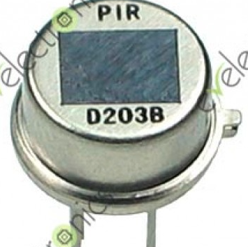
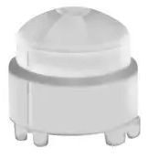
4. 동작, 거리 센서
동작 센서 (D203B)
PIR(Pyroelectric Infrared Ray)는 일반적으로 열선 감지기라고 표현
물체(인체)에서 발산되는 적외선(열)을 받아 감지함
프레넬 렌즈에 의해 결정되는 감시영역 내에 외부조건(침입자 등)에 의해 온도 변화가 발생시 온도 변화량을 초전소자가 전기적 신호로 전환하여 일정 기준(신호 크기/ 펄스발생수) 이상이 되었을 때 침입자 발생을 외부에 알리는 감지기

Slide 25
4. 동작, 거리 센서
PIR 센서의 구성은 Fresnel 렌즈부와 Pyroelectric sensor부와 신호 처리부로 구성
Fresnel 렌즈는 열원체의 열에너지를 집광하는 역할을 하며 입사한 열에너지를 Pyroelectric 센서에서 전기적 신호로 바꾸어주며 신호 처리부에서 센서로부터 나오는 신호를 증폭, 비교하며 알람 신호를 출력하는 역할
PIR 센서의 성능은 Fresnel 렌즈에 의해 결정, 렌즈 없이 동작시키려면 감지거리가 상당히 짧아지며 감도 저하.

Slide 26

4. 동작, 거리 센서
ADC
UC5000C
control
SU8051
PIR
CH5
CLK Din Dout
Data bus
출력된 아날로그 신호(PIR)는 ADC의 CH5를 통해 입력되고 UC5000C 내부의 MCU는 SPI 인터페이스 방식으로 ADC와 통신하고 LCD 화면을 통해 센싱한 데이터 값을 출력

Slide 27
4. 동작, 거리 센서
SG100F의 12bit ADC는 5V를 전압 레퍼런스로 사용
➔ 5/4096(2^12) = 1.22mV의 1LSB 계수를 가짐
*LSB(Least Significant Bit): 최소 유효 비트, 양자화 오차 보정을 위해 계산
사용 함수
Seleco㈜의 API인 ‘sensos_api.h’ 헤더파일에서 제공된 함수
SENSOS_PIR_READ()
PIR 센서에서 측정된 값을 불러오는 함수
전압(오차 보정) = 불러온 센서 값 * 1.22(1LSB)

Slide 28
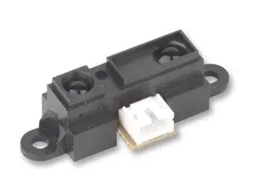
4. 동작, 거리 센서
거리 센서(GP2Y0A21YK0F)
적외선을 이용하여 물체에 반사된 광원이 센서에 입사되는 각도를 측정하여 물체와의 거리를 측정하는 원리를 이용
10~80cm의 측정범위를 가지며, 거리에 따라 출력 전압이 변하는 특성

Slide 29
4. 동작, 거리 센서
ADC
UC5000C
control
SU8051
DISTANCE
CH4
CLK Din Dout
Data bus
거리센서에서 측정되는 아날로그 신호(DISTANCE)는 ADC의 CH4를 통해 입력되고, UC5000C 내부의 MCU는 SPI 인터페이스 방식으로 ADC와 통신하고 LCD 화면을 통해 센싱한 데이터 값을 출력

Slide 30
4. 동작, 거리 센서
SG100F의 12bit ADC는 5V를 전압 레퍼런스로 사용
➔ 5/4096(2^12) = 1.22mV의 1LSB 계수를 가짐
*LSB(Least Significant Bit): 최소 유효 비트, 양자화 오차 보정을 위해 계산
사용 함수
Seleco㈜의 API인 ‘sensos_api.h’ 헤더파일에서 제공된 함수
SENSOS_DIST_READ()
거리 센서에서 측정된 값을 불러오는 함수
전압(오차 보정) = 불러온 센서 값 * 1.22(1LSB)
최종 거리 측정 값 = compute(a, b, 센서 값)
*a, b 값은 데이터시트에 따라 임의 적용되어 있음
GP2Y0A21YK0F 센서의 데이터시트를 이용해서 거리센서로부터 출력되는 아날로그 전압에 대한 거리 값을 계산하는 기능을 수행

Slide 31
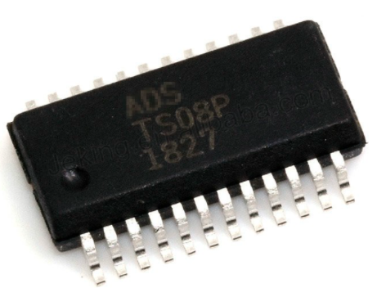
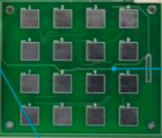
5. 터치, 온습도, 이미지 센서
터치 센서(TS08P)
터치센서 TS08P는 신체 또는 특정 물체와 접촉하면, 이들이 갖고 있는 미세한 정전용량 값을 감지하여 동작하는 정전용량 센서
SG100F에서 터치센서는 16개의 터치패드를 이용해서 입력 신호가 인가되는데, 각각의 터치패드를 통한 입력에 대해 터치센서는 출력 값에 각각 미세한 전압 차이가 있는 아날로그 신호로 변환

Slide 32

5. 터치, 온습도, 이미지 센서
ADC
UC5000C
터치 센서
KEYIN1
control
CH0
SU8051
KEYIN2
CLK Din Dout
KEYIN3
CH1
CH2
Data bus
KEYIN4
CH3
SG100F에 있는 16개의 터치패드 중 임의의 하나를 터치하여 발생된 전류는 터치센서를 통해 아날로그 신호(KEYIN1~KEYIN4)로 변환되어 출력
이는 다시 ADC의 CH0~CH3을 통해 입력되어 UC5000C 내부의 MCU는 SPI 인터페이스 방식으로 ADC와 통신하고 LCD 화면을 통해 센싱한 데이터 값을 출력

Slide 33
5. 터치, 온습도, 이미지 센서
사용 함수
Seleco㈜의 API인 ‘sensos_api.h’ 헤더파일에서 제공된 함수
memset(Queue, 0, sizeof(Queue))
Queue에 값을 채울 메모리를 초기화
unsigned char presskey[2];
presskey[0] = SENSOS_READ_KEY();
터치 센서에서 측정된 값을 불러오는 함수
presskey[1] = ‘\0’;
preskey[0] 값을 체크하여 null값(0x00)이 아닌 임의의 터치패드를 눌러서 생성된 값이 있으면 presskey[1]에 null값을 입력함으로써 의도치 않은 dump값 발생을 방지
void * memset (void * ptr, int value, size_t num)
ptr : 채우고자 하는 메모리의 시작 포인터(시작 주소)
value : 메모리에 채우고자 하는 값, int형이지만 내부에서는 unsigned char(1byte) 변환되어서 저장
num : 채우고자 하는 바이트의 수, 즉, 채우고자 하는 메모리의 크기

Slide 34
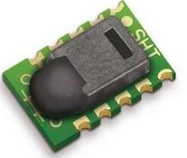
5. 터치, 온습도, 이미지 센서
온습도 센서(SHT11)
UC5000C
control
SU8051
DATA
P1.6
SCK
P1.7
Data bus
SHT11
SHT11은 온도와 습도를 동시에 측정할 수 있는 멀티 센서
내부에 14bitADC가 내장되어 있어서 측정한 값을 디지털 신호로 제공
2-wire 시리얼 인터페이스를 지원하기 때문에 MCU(SU8051)의 P1.6과 P1.7핀을 SHT11센서의 DATA와 SCK 신호에 각각 연결하여, 사용자는 해당 두 핀만으로 SHT11을 동작과 제어 가능

Slide 35
5. 터치, 온습도, 이미지 센서
SHT11 온습도 센서
내부에 14bit ADC가 내장되어 있어서 측정한 값을 디지털 신호로 제공
사용 함수
Seleco㈜의 API인 ‘sensos_api.h’ 헤더파일에서 제공된 함수
SENSOS_STEMP_READ()
디지털신호로 변환되어 측정된 온습도센서의 온도 값 리턴
SENSOS_SHUMI_READ()
디지털신호로 변환되어 측정된 온습도센서의 습도 값 리턴

Slide 36
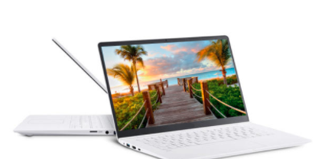
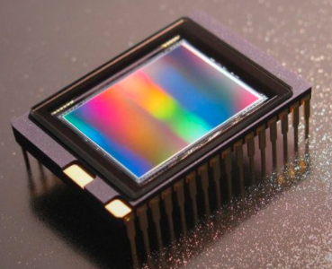
5. 터치, 온습도, 이미지 센서
이미지 센서(YACBAC1SDDAS)
이 센서는 Hynix사의 VGA급 CIS이며, 빛을 감지해서 그 세기의 정도를 디지털 영상 데이터로 변환해주는 센서
출력되는 영상 데이터는 YUV4:2:2 형태의 raw 이미지 데이터
FPGA에 내장된 UC5000C에 의해 클럭(MCLK)과 리셋신호(SEN_RSTN)를 제공받아 활성화되고 I2C 통신을 통해 동작을 위한 레지스터 셋팅이 이뤄진다.
동작을 위한 레지스터 셋팅은 이미지 센서가 동작하기 위해 여러 다양한 설정(Auto Exposure, White balance 등)을 하는 것을 말한다.
YUV_DATA[7:0]
UC5000C
HSYNC
PCLK
JPCON
SU8051
시리얼 통신
ENB
SEN_RSTN
MCLK
P1.6(SDA)
P1.7(SCK)

Slide 37
5. 터치, 온습도, 이미지 센서
SENView-S
이미지 센서에서 촬영된 영상 데이터를 확인하기 위한 이미지 뷰어
사용법
이미지 센서가 연결된 시리얼 포트를 선택 후 “Connect” 버튼으로 연결
“Start” 버튼으로 수집된 영상 정보 PC로 전송
“One shot” 라디오 버튼
1장의 캡쳐 영상을 출력하도록 설정
“Automatic” 라디오 버튼
연속해서 영상을 출력하도록 설정
“Event” 라디오 버튼
외부 이벤트 신호가 있을 때만 영상 캡쳐

Slide 38
5. 터치, 온습도, 이미지 센서
사용 함수
Seleco㈜의 API인 ‘sensos_api.h’ 헤더파일에서 제공된 함수
check_command()
“Connect”를 누르면 문자 ‘C’를 송신, “Start”를 누르면 “I”를 전송하여 이미지 뷰어로부터 리턴 된 값을 체크하여 일련의 영상 출력 동작을 수행하는 함수
SENSOS_CAM_INIT(해상도, 자동노출, 자동WB, 이미지변형)
이미지 센서의 초기화 및 제어를 위한 레지스터 값을 설정해주고 UC5000C 내부의 JPCON 블록을 초기화하는 기능을 수행하는 함수
 | 해상도 | 자동 노출 | 자동 화이트 밸런스 | 이미지 변형
0 | Test 패턴 | OFF | OFF | -
1 | CIF (352 * 288) | ON | ON | 가로 반전
2 | VGA (640 * 480) | - | - | 세로 반전
3 | QVGA (320 * 240) | - | - | 가로, 세로 반전

Slide 39
5. 터치, 온습도, 이미지 센서
SENSOS_READ_CAM(IMAGE_BUFF, sizeof(IMAGE_BUFF)
JPEG core 내부 영상저장 메모리로부터 외부 데이터 메모리로 영상 데이터를 읽음. JPEG core 내부에 저장되어 있는 영상데이터 크기는 매 프레임마다 변하는데 이 함수가 수행되면 읽은 영상데이터의 크기를 변수 img_size에 저장
send_image(char *str, unsigned int length)
UC5000C 내부의 영상저장 메모리에 저장된 영상데이터를 UART 통신으로 1byte씩 송신하는 동장을 수행하는 함수, 변수 send_size는 이미지의 크기만큼 카운팅

Slide 40
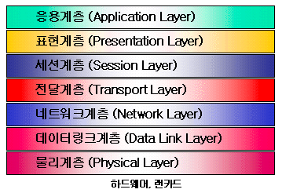
6. 유무선 통신
Ethernet 통신
1:1 통신을 하는 시리얼 통신과는 달리 한번에 여러 디바이스와 통신 전세계적으로 90%이상 사용하고 있는 대표적인 네트워크 형태
Ethernet의 핵심은 CSMA/CD(Carrier Sense Multiple Access/Collision Detect)표준인데, 이 표준을 근간으로 물리적인 선 위에서의 통신을 실현하게 된다. 전송속도는 10~1000Mbps까지 다양하게 존재하며, 통신의 종류도 매우 많으나, 이 중 TCP/IP가 현재 가장 많이 사용되고 있다.
Ethernet은 OSI 7 layer(컴퓨터 네트워크 프로토콜 디자인과 통신을 계층으로 나누어 설명한 것)중에서 물리 계층에서 신호와 배선, 데이터 링크층에서 MAC(Media Access Control)패킷과 프로토콜의 형식을 포괄

Slide 41
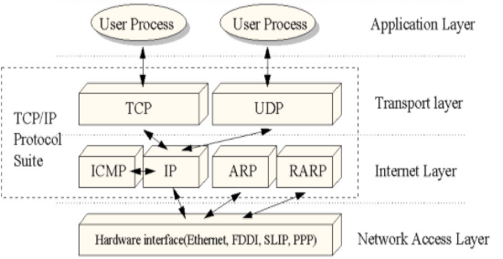
6. 유무선 통신
TCP/IP 프로토콜
Transmission Control Protocol/Internet Protocol의 약어로 컴퓨터와 데이터 통신장치를 통신망에 접목시키기 위하여 사용되는 100가지가 넘는 데이터 통신 프로토콜 집합에 대한 일반적인 이름
Ethernet 카드와 케이블을 통하여 packet 데이터를 전송하며, 다른 네트워크 프로토콜과도 같이 사용이 가능하다
IP프로토콜은 TCP/IP 인터넷을 통한 전송에 사용되는 데이터의 기본단위
주소 부여, 데이터 패킷 전달을 위한 라우팅 기능, 사이즈가 큰 패킷 전송시 분해와 수신시 재조립 기능을 주로 수행

Slide 42
Ethernet 통신 실습
사용 함수
uart_init()
UART 통신을 위한 8-bit MCU의 특수제어 레지스터를 설정
net_init()
네트워크 통신을 위한 정보를 설정하고 초기화
iinchip_init() → TCP/IP 범용칩인 W5100을 초기화하기 위해 초기화
setMACAddr() → MAC 주소 설정
setgateway() → 게이트웨이 IP 주소 설정
setIP() → 로컬 IP 주소 설정
setsubmask() → 서브넷마스크 주소 설정
sysinit() → W5100의 TX, RX buffer의 사이즈를 결정하고 앞서 설정된 네트워크 정보를 W5100에 적용
loopback_tcps_server()
실제적으로 loopback 동작 수행. Server → Client → Server
loopback_tcps_client()
Client의 loopback 동작 수행. Client → Server → Client

Slide 43
Ethernet 통신 실습
WizNet 디바이스 터미널
TCP Server 모드
SG100F가 연결 요청을 기다리는 모드
Device Terminal에 uart_init() 함수에 설정된 baud rate 값을 Serial Communication 설정 창에서 설정
‘Open’ 버튼을 눌러 시리얼 통신 활성화
SG100F 전원 ON
시리얼 통신 화면 상단에 UART 통신이 이뤄졌다는 문자열이 발생
net_init() 함수를 통해 설정된 IP주소와 포트번호(5000)을 디바이스 터미널 하단의 Network Communication 설정에 입력
‘Connect’ 버튼을 누르면 0번 소켓에 연결되었다는 메시지가 시리얼 통신 화면에 표시
하단의 Network Communication의 데이터 입력 창에 문자를 입력
‘Send’ 버튼을 클릭하여 데이터 전송을 확인

Slide 44
Ethernet 통신 실습
TCP Client 모드
SG100F가 원격지에 있는 서버와 연결을 시도하는 모드
Network configuration 설정에서 Server Mode 체크
Port 번호(6000) 설정
‘Connect’ 버튼 클릭
디바이스 터미널 프로그램은 Server 모드로 동작
터미널 프로그램 하단 메시지 창에 “connect_test!” 메시지 발생
Client ←→ Server 간 연결 성공

Slide 45
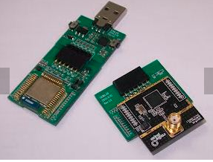
6. 유무선 통신
ZigBee통신
근거리와 저전력 지향성 통신 기술
근거리에서 속도가 크게 빠르지 않고, 네트워크 사용 빈도가 드문 시스템의 구축에 가장 적합한 시스템이기 때문에 유비쿼터스 센서 네트워크 구축에서 센서를 이용한 네트워크 구축이 가능한 무선 통신 시스템
MyUSN에는 2가지 Zigbee모듈이 사용. SG100F에는 LM2455-EM, SN100S에는 RP-MR500.
FPGA에 내장된 8-bit MCU의 UART 포트와의 시리얼통신 인터페이스를 통해 데이터를 주고 받음
ZigBee 모듈은 외부 센서 노드와 무선통신을 수행하고, UC5000C와는 UART 통신을 수행.
ZigBee module
UC5000C
SU8051
RXD
TXD

Slide 46
6. 유무선 통신
ZigBee 통신
2.4GHz/900MHz 대의 주파수 사용
저전력, 저가격, 소용량 전송
매우 작은 프로토콜 스택
상호 호환 가능 및 어느 곳에서나 사용 가능
네트워크 당 높은 노드 밀집(최대 65,536개의 노드 연결 가능)
Coordinator와 Router, End device로 구성
하나의 Coordinator는 여러 개의 센서 노드와 통신 가능

Slide 47
ZigBee 통신 실습
SG100F 테스트
μVision을 이용하여 C 언어로 프로그램 작성 후 컴파일
μVision을 이용하여 빌드해 .hex 파일 생성
SENWriter를 이용하여 .hex 파일 플래시메모리에 입력
시리얼 통신용 하이퍼터미널을 실행해 SG100F 동작 확인
SN100S 테스트
RP-MR500 아래 쪽에 위치한 SW1을 “ISP”로 설정 후 SN100S 전원 공급
Device-Programmer MD를 이용하여 Download Mode를 ‘Direct-Download’로 선택
Chip 타입을 ‘MG2450 / 2455’로 선택
USB 포트 타입을 ‘USB to Serial Port (CP210X)를 선택 후 ‘replace’ 클릭
SN100S와 PC 연결
펌웨어를 다운로드하기 위해 Bank 기능 On으로 설정

Slide 48
ZigBee 통신 실습
Bank-0을 선택한 후 ‘open’ 클릭하여 직접 제작한 HEX 폴더 안에서 다운로드 하고자 하는 파일 ‘ZigPRO_V20_ZR.H00’ 선택
Operation 메뉴 클릭 → ‘Program Hex Code’ 라디오 버튼을 눌러 펌웨어 다운로드
‘Modem Configuration Type’에서 Overwrite with Hardware Information의 다운로드 방식 선택
Hardware Information 확인 후 ‘start’ 아이콘 클릭하여 펌웨어 다운로드
다운로드 성공 메시지가 뜨면 모듈의 Address를 ‘00 00 00 01’로 설정
펌웨어 다운로드를 통해 ZigBee Address 설정이 끝나면 모든 SN100S의 SW1을 “NORMAL”로 설정
SG100F와 연결된 하이퍼터미널로 돌아가 통신 기능 확인

Slide 49
6. 유무선 통신
WiFi 통신
SG100F의 FPGA에 내장된 MCU(SU8051)는 Hardwired TCP/IP 범용 칩인 W5100을 통하여 WiFi 모듈과 TCP/IP 프로토콜로 통신
SG100F에 적용된 WiFi 모듈은 Router 모드 또는 Bridge 모드로 동작, 다른 장치들도 WiFi 네트워크게 접속 가능
Router모드로 동작할 땐, W5100을 통하여 WiFi 모듈의 사설망에 속한 하나의 디바이스로써 다른 디바이스들과 통신
Bridge모드로 동작할 땐, 네트워크 망을 구성하지 않고, 기존의 상위 네트워크 망을 확장하는 역할을 수행하며, SG100F의 WiFi 모듈 자체도 상위 네트워크에 하나의 디바이스로 접속
WiFi 모듈 설정
WiFi 모듈 초기값 IP 주소인 http://192.168.16.254 접속
기본 설정 값
사용자 이름: admin
암호 : admin

Slide 50
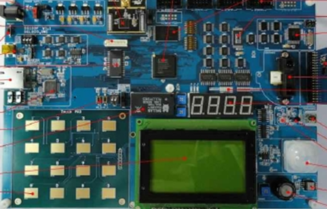
7. 웹 페이지를 이용한 원격 제어
HTTP Request
Web Browser
HTTP Response
SG100F(Web Server)
웹 서버를 이용한 원격 제어는 Web Browser를 통해 보내온 LCD & LED 제어 Request를 받아 SG100F에 탑재된 LCD 모듈로 요청받은 데이터를 텍스트로 출력하고, LED의 ON/OFF 제어기능을 수행
HTTP: Hyper Text Transfer Protocol의 약자로, 인터넷상에서 웹서버와 Client인 Web Browser간의 데이터 및 문서를 주고받기 위해서 사용되는 Protocol

Slide 51
7. 웹 페이지를 이용한 원격 제어
HTTP Request
Web Browser
HTTP Response
SG100F(Web Server)
Web Browser 의 HTTP Request 동작과정
Client(Web Browser)의 요청(HTTP Request) -> URL 분석(DNS에서 Domain name을 IP address로 변환) -> 상대 서버에 연결 -> Client가 URL에서 지정한 문서를 요청 -> 문서 송신 / 문서 수신 -> 수신된 문서를 화면에 표시

Slide 52
감사합니다.
SELOCO, Inc.

